Slide 1
n. I
0. 웹개발
HTML 이란?
CSS 이란?
JavaScript 소개
프로그래밍 규칙
2019년 6월 20일 몬드라곤 교육 자료

Slide 2
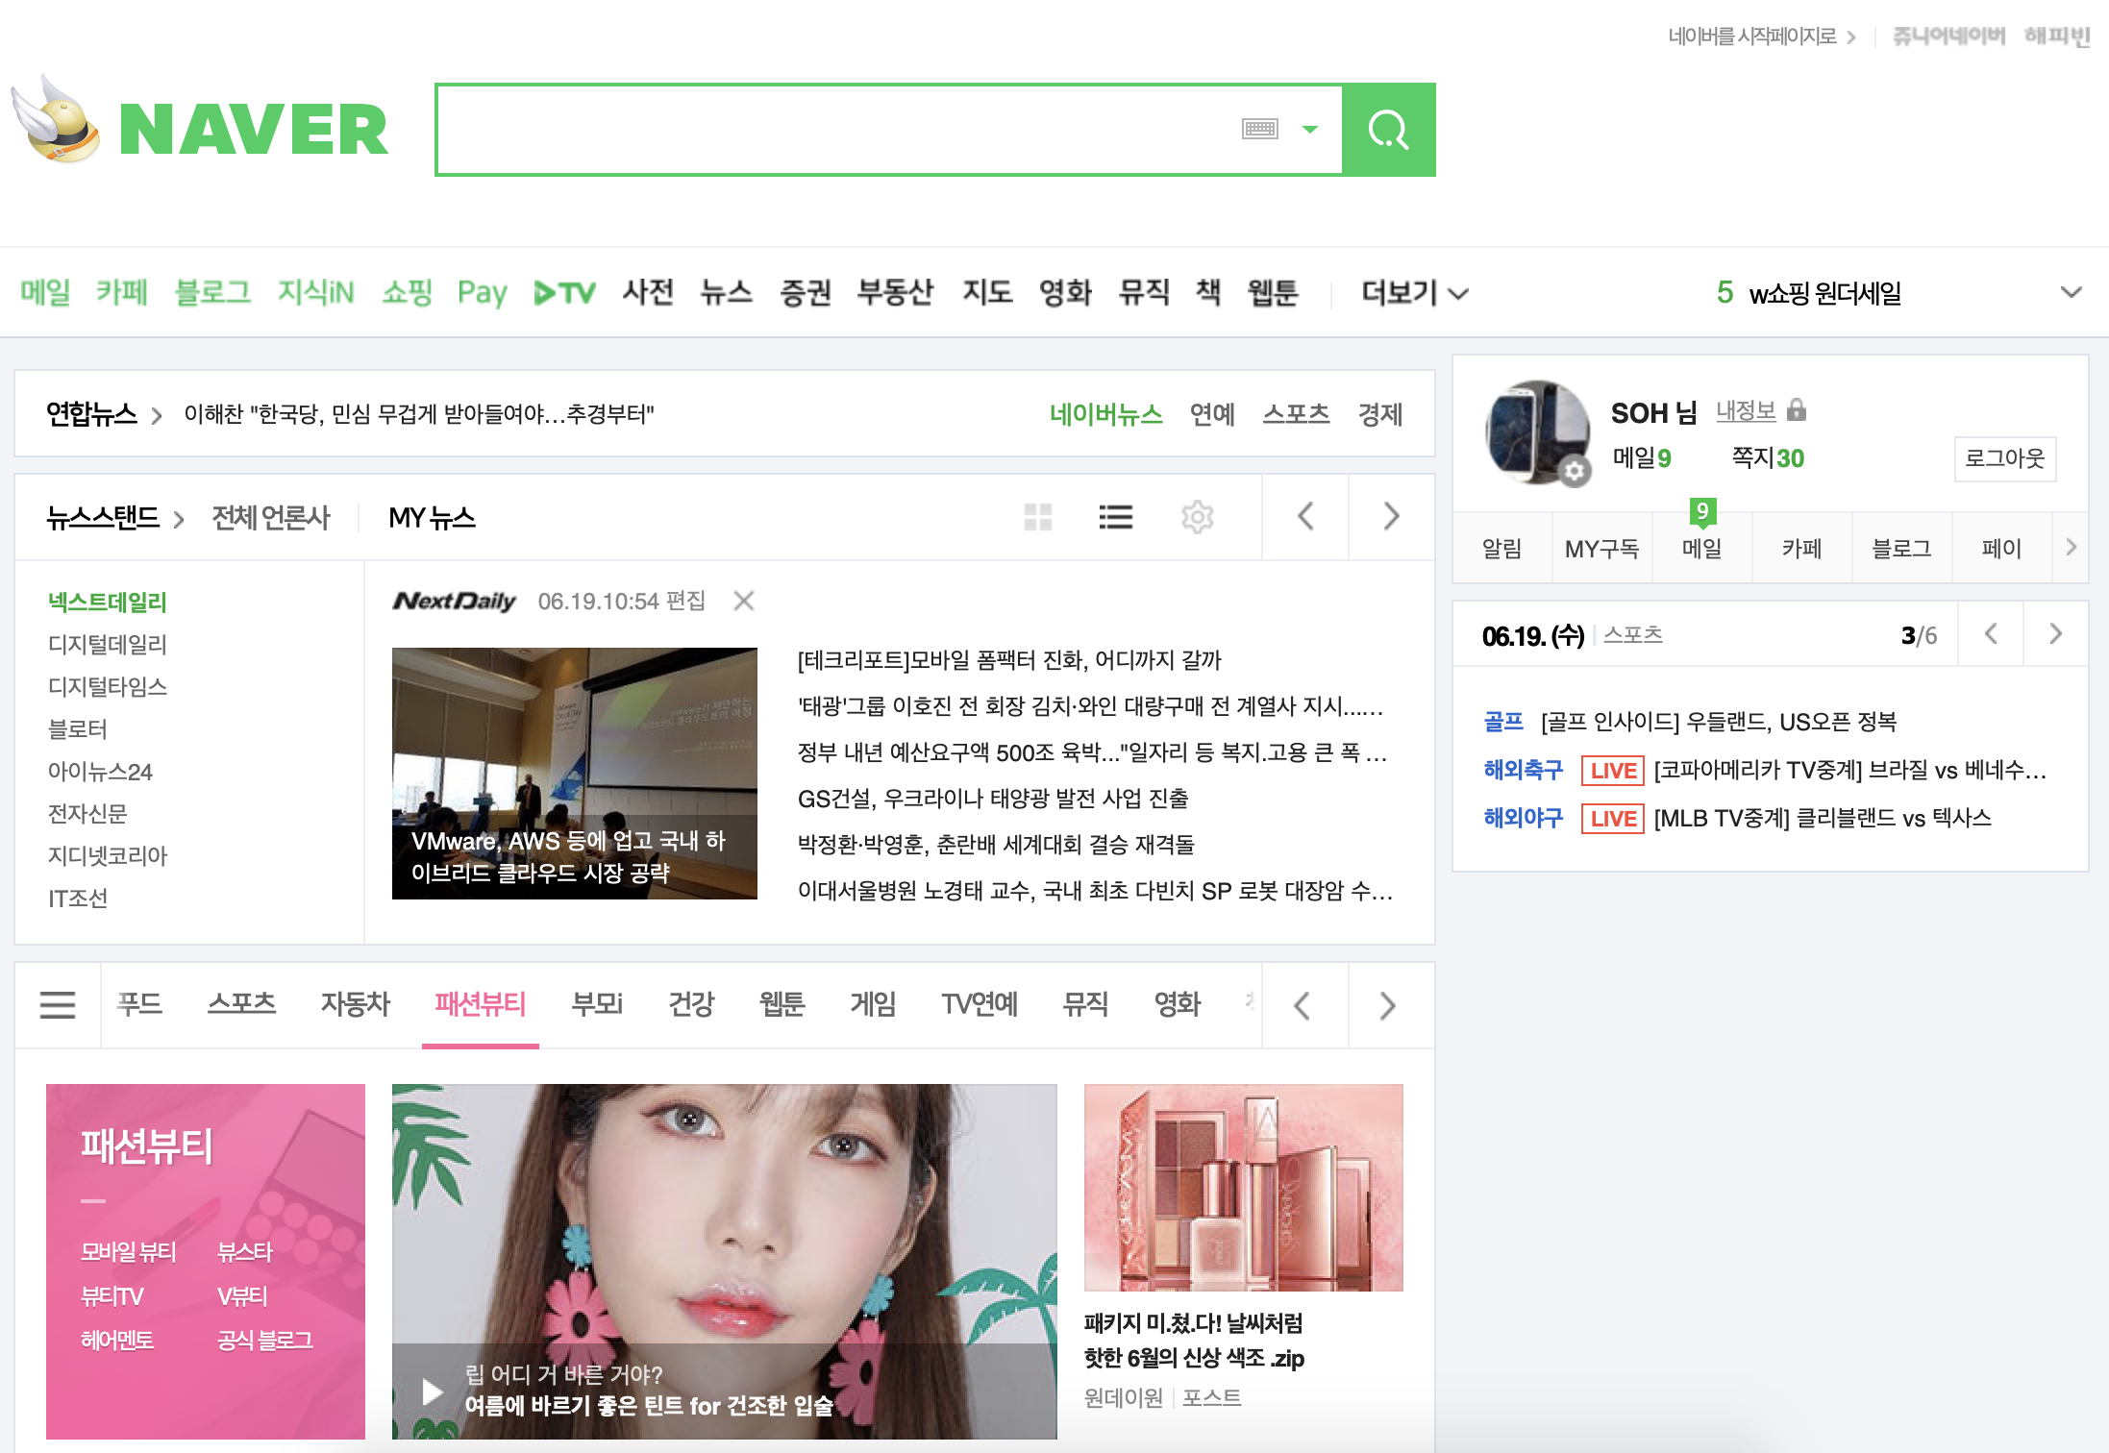
n. I
0. 웹개발
모바일
웹
게임
소프트웨어 아키텍트
보안오퍼레이터
보안
알고리즘
개발
HTTP 프로토콜을 이용하여 개발
WWW 기반 소프트웨어 개발
2019년 6월 20일 몬드라곤 교육 자료

Slide 3
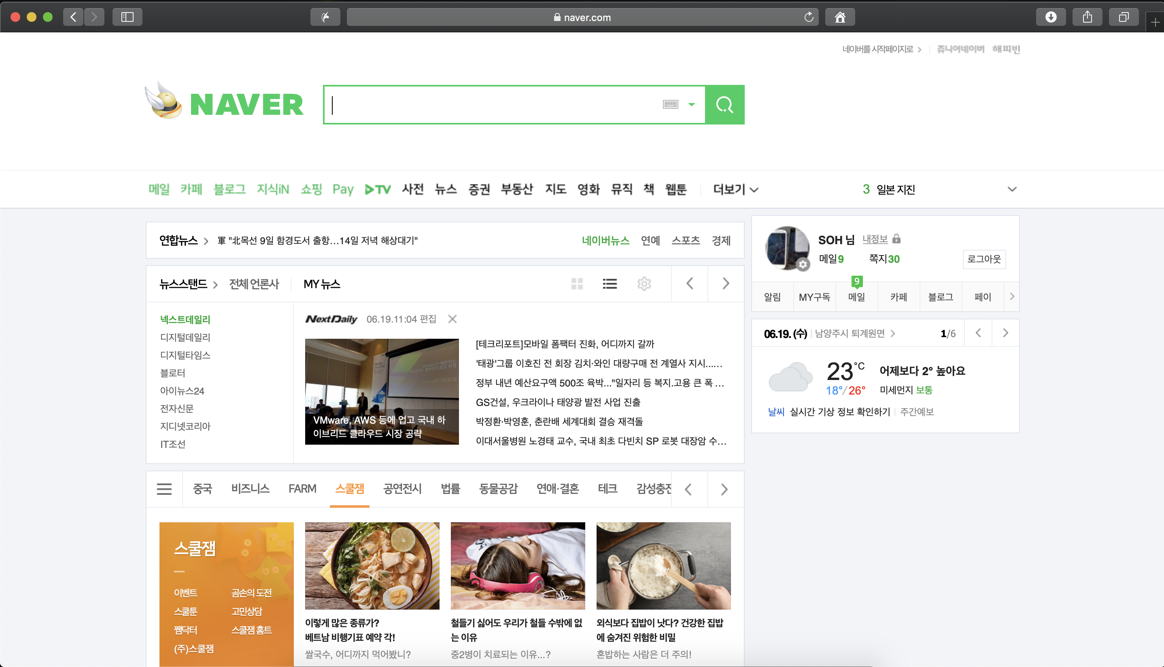

n. I
0. 웹개발
HTTP 란?
Hyper Text Transfer Protocol http://naver.com
클라이언트와 서버 사이에 이루어지는 요청/응답 프로토콜
http://www.naver.com
Web Browser
200 OK Request
GET naver.com:80
Client
Server
2019년 6월 20일 몬드라곤 교육 자료

Slide 4
n. I
0. 웹개발
HTTP 란? - 프로토콜
Protocol 규칙, 통신규약, 약속 TCP, UDP, HTTP
IP Address 주소 IPv4 192.168.0.123
Port 네트워크 서비스 식별단위 20, 21, 22, 23, 53, 80
2019년 6월 20일 몬드라곤 교육 자료

Slide 5
n. I
0. 웹개발
WWW 란?
World Wide Web W3 WEB
WWW는 인터넷이라고 할 수 있다.
-HyperMedia 글자와 그림등의 링크
-URL 웹링크(주소지정문법) 주소
-HTML
-HTTP
2019년 6월 20일 몬드라곤 교육 자료

Slide 6


WWW
World Internet
n. I
0. 웹개발
구조
130.154.0.23
KT DNS
KT SUPER DNS
www:com:naver
www.naver.com
SELECT * TB
GET 130.154.0.23:80
200 OK Request
DATA
Client
Server
DB
2019년 6월 20일 몬드라곤 교육 자료

Slide 7
n. I
0. 웹개발
구분
Back-End
Server Side
PHP JSP
ASP Django
NodeJS SQL
DB
Front-End
Client Side
HTML
CSS
JavaScript
Server
2019년 6월 20일 몬드라곤 교육 자료

Slide 8
n. I
1. HTML 이란?
HTML5
HyperText
Markup Language
태그형식으로 작성된
웹개발 언어
2019년 6월 20일 몬드라곤 교육 자료

Slide 9
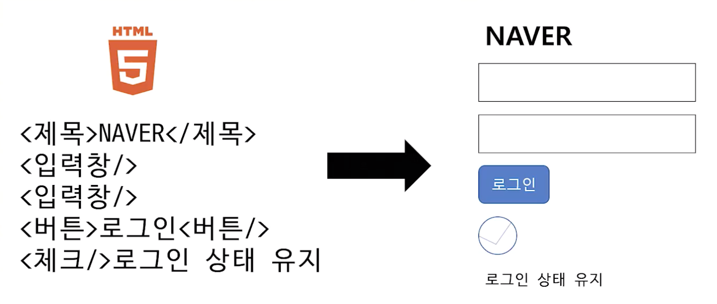
n. I
1. HTML 이란?
HTML5 역활
태그를 활용
<tag></tag>
화면 틀을 그림
디자인적 요소
2019년 6월 20일 몬드라곤 교육 자료

Slide 10
n. I
1. HTML 이란?
<Input type = “text”>
입력할 수 있는 창 생성
HTML5 특징
구조적 <button>버튼</button>
-버튼이라는 글자를 버튼으로 규정한다.
표현적 <strong>버튼</strong>
-마크업은 기능과 상관없이 외관을 표현한다.
하이퍼텍스트 <a src=“/”>버튼</a>
-문서와 문서를 연결한다.
2019년 6월 20일 몬드라곤 교육 자료

Slide 11
n. I
2. CSS 이란?
CSS3
Cascading
Style Sheets
레이아웃과 스타일을
정의할때 사용
2019년 6월 20일 몬드라곤 교육 자료

Slide 12
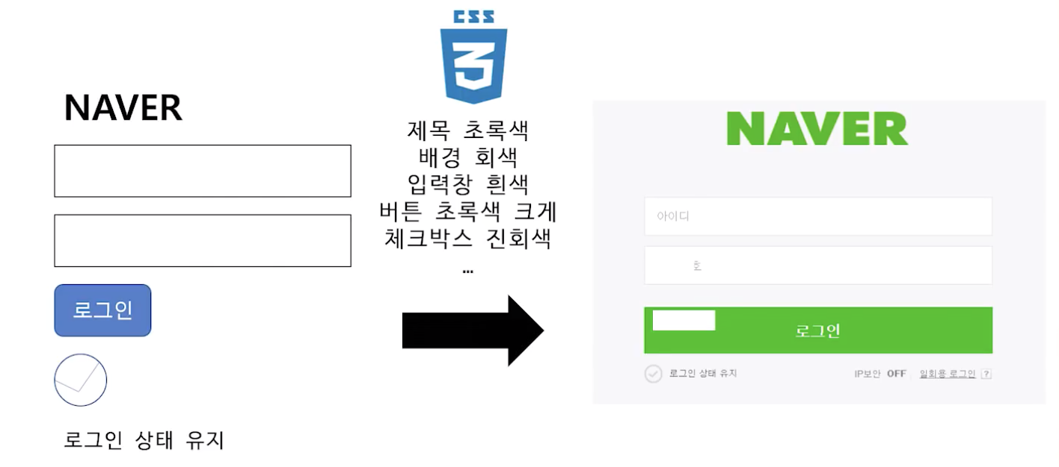
n. I
2. CSS 이란?
CSS3 역활
키워드를 활용
Background
Width Height
모양, 크기,
색상, 세부디자인
2019년 6월 20일 몬드라곤 교육 자료

Slide 13

n. I
2. CSS 이란?
CSS3 특징
분리성 <link ref=“s.css”>
-CSS디자인적 요소만 분리하여 유지보수가 용이해 진다.
순차적 <style>.a{}</style>
-가장 마지막에 선언된 스타일이 최종 적용된다.
>> Hex(16진수)코드
2019년 6월 20일 몬드라곤 교육 자료

Slide 14
n. I
2. CSS 이란?
CSS3 비교
React 반응형 웹페이지도 해당
2019년 6월 20일 몬드라곤 교육 자료

Slide 15
n. I
3. JavaScript 소개
JavaScript
객체기반
스크립트 프로그래밍
화면상의 동작을 제어
2019년 6월 20일 몬드라곤 교육 자료

Slide 16
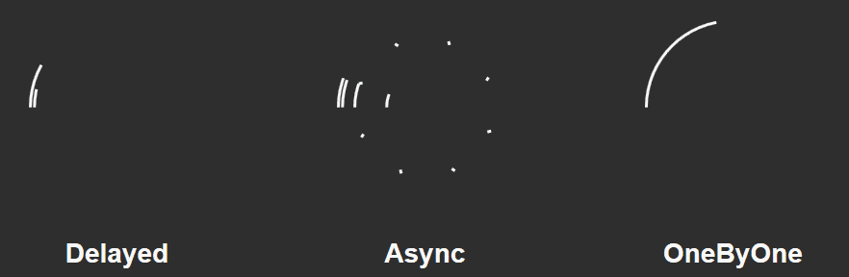
n. I
3. JavaScript 소개
JavaScript 역활
JS파일
<script></script>
객체 제어
동작 제어
데이터 연산
2019년 6월 20일 몬드라곤 교육 자료

Slide 17
n. I
3. JavaScript 소개
JavaScript 특징
객체
-거의 모두다 객체(bool, num, str, null 제외)
프로토타입
-모든객체는 숨겨진 링크인 프로토 타입
함수
-함수도 객체로 간주, 일반객체 보다 다기능
실행 컨텍스와 클로저
-자신만의 컨텍스트를 만들고 실행
그리고 자신만의 유효범위 클로저
2019년 6월 20일 몬드라곤 교육 자료

Slide 18
n. I
4. 프로그래밍 규칙
변수선언 – 표준 명명법
2019년 6월 20일 몬드라곤 교육 자료

